Slide 1

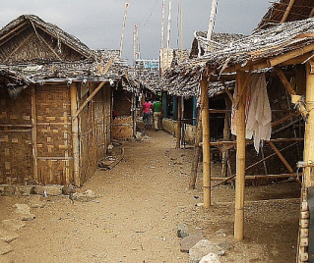
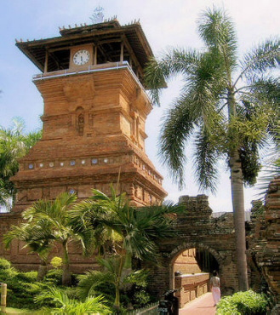
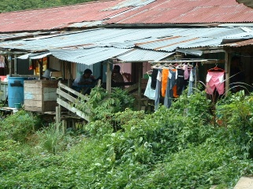
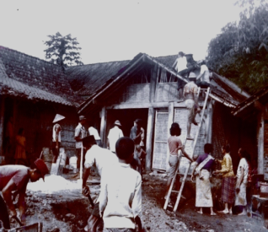
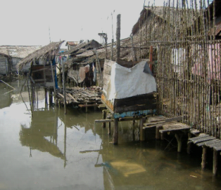
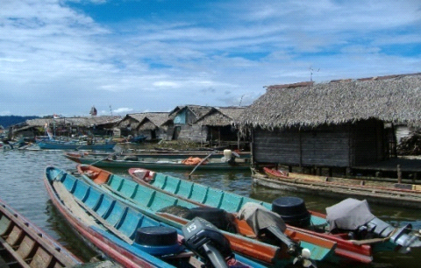
UNIVERSITAS INDONUSA ESA UNGGUL
FAKULTAS TEKNIK
JURUSAN PERENCANAAN WILAYAH DAN KOTA
KULIAH -11
REVITALISASI KAWASAN
PERMUKIMAN BESEJARAH
KASUS: KAWASAN PERMUKIMAN BERSEJARAH
DI KOTA SURAKARTA

Slide 2
Tujuan Instruksional Umum :
Mahasiswa dapat mengetahui bentuk penanganan dan perencanaan bangunan dan lingkungan Permukiman Bersejarah
Tujuan Instruksional Khusus :
Menjelaskan bagaimana bentuk penanganan dan desain bangunan dan Lingkungan Permukiman Bersejarah
Menjelaskan tentang konsep dan bentuk perencanaan tata ruang kawasan permukiman bersejarah

Slide 3
  LATAR BELAKANG
Kota Surakarta, Pangkalpinang, Jepara, dan Kudus mulai menunjukkan adanya kecenderungan perkembangan dan pertumbuhan jumlah penduduk yang cukup pesat. Dengan adanya perkembangan dan pertumbuhan penduduk tersebut, maka kebutuhan akan lahan bagi permukiman juga meningkat.
Urbanisasi terus berlangsung dan kebutuhan masyarakat akan perumahan meningkat diluar kemampuan pemerintah, sementara tingkat ekonomi kaum urbanis sangat terbatas.
Timbulnya perumahan-perumahan liar yang pada umumnya berkembang di sekitar daerah perdagangan, di sepanjang jalur hijau, sekitar sungai, dan lahan-lahan kosong yang ada.
Disisi lain banyak kawasan permukiman kumuh mempunyai potensi yang belum tergali dan terkelola secara baik

Slide 4
  TUJUAN PEKERJAAN
Tersusunnya konsep peremajaan kawasan permukiman di perkotaan (urban renewal) yang meliputi skenario pengembangan kawasan atas beberapa bagian kawasan. Pada tahun pertama akan disusun detail desain perencanaan untuk bagian kawasan yang diprioritaskan untuk ditindak lanjuti dengan penanganan fisik.
Tersusunnya program investasi penanganan kawasan selama 5 (lima) tahun ke depan yang dituangkan ke dalam matrik program sebagai program jangka menengah. Matrik program ini mengindikasikan manajemen penyelenggaraan pembangunan pada kegiatan peremajaan kawasan permukiman di perkotaan.
Tersusunnya tindak lanjut kesepakatan penanganan kawasan oleh pemerintah daerah dan stakeholders terkait sebagai wujud komitmen bersama dalam penanganan kawasan kumuh untuk meningkatkan kualitas lingkungan di perkotaan.
Tersusunnya rencana kegiatan bantuan teknis penyusunan perencanaan kawasan kumuh yang dapat meningkatkan ekonomi lokal dengan arahan pengendalian pelaksanaan penanganan.

Slide 5
  SASARAN
Terwujudnya kebijakan dan strategi berupa rumusan (review) konsep peremajaan kawasan permukiman di perkotaan yang berkelanjutan sebagai bentuk pengendalian pertumbuhan kawasan sejalan dengan aspek-aspek perencanaan kawasan.
Terwujudnya pemutahiran data dan teridentifikasinya prioritas pembangunan sebagai dasar dalam menyusun matriks program dan investasi jangka menengah penyelenggaraan pembangunan pada kegiatan peremajaan kawasan permukiman di perkotaan.
Terwujudnya komitmen pembangunan pada peremajaan kawasan permukiman di perkotaan sebagai bentuk berkelanjutan tindakan penanganan.
Terwujudnya rencana teknis peremajaan kawasan permukiman di perkotaan sesuai dengan kebutuhan dan prioritas pembangunan kawasan dan aspirasi masyarakat pada kawasan perencanaan.

Slide 6
  LINGKUP kegiatan
Melakukan koordinasi dan pembahasan-pembahasan dengan pihak Pengguna Jasa, Tim Teknis, Satker setempat dan Pemerintah Kabupaten/ Kota setempat baik pada tahapan-tahapan kegiatan perencanaan maupun pada momen-momen khusus pelaksanaan kegiatan.
Melakukan pengkajian kembali (review) konsep peremajaan kawasan permukimn di perkotaan (urban renewal) pada kawasan perencanaan sesuai dengan aspek-aspek perencanaan seperti aspek tata ruang, pengaturan, fisik lingkungan, sosial ekonomi, kelembagaan, kemampuan dan partisipasi masyarakat, dan sebagainya.
Melakukan justifikasi teknis untuk menentukan faktor yang mempengaruhi kondisi kawasan sehingga dapat menetapkan langkah-langkah yang dibutuhkan dalam mendukung keberlanjutan kegiatan peremajaan kawasan permukiman dan mampu memecahkan permasalahan kekumuhan.
Melakukan identifikasi sebagai bentuk pemutakhiran data (updating) yang berkaitan dengan kebutuhan perencanaan peremajaan kawasan permukiman di perkotaan.
Melakukan analisis kondisi sosial ekonomi masyarakat dan pola keterlibatan masyarakat dan swasta dalam kegiatan peremajaan kawasan kumuh.
Melakukan analisis program investasi penanganan kawasan selama 5 (lima) tahun ke depan sebagai bagian dari indikasi keberlanjutan penanganan kawasan kumuh pada kawasan tersebut

Slide 7
  LINGKUP kegiatan
(lanjutan )
Melakukan perumusan kembali (prioritas penanganan) dengan lebih melihat aspirasi dan partisipasi masyarakat sebagai bagian dari penyusunanan matrik program program jangka menengah.
Menyusun konsep perencanaan peremajaan kawasan dalam bentuk gambar dua (2) dimensi kawasan dan gambar tiga (3) dimensi kawasan prioritas serta animasi kawasan perencanaan terpilih.
Menyusun dan merekomendasikan tindak lanjut kesepakatan penanganan kawasan oleh pemerintah daerah dan stakeholders terkait sebagai wujud komitmen bersama dalam penanganan kawasan kumuh di perkotaan.
Menyusun rencana rinci atau DED prioritas tahun pertama rencana penanganan kawasan yang akan dijadikan acuan pelaksanaan kegiatan fisik peremajaan kawasan permukiman pada tahun 2010.
Membuat rancangan gambar animasi rencana pengembangan kawasan yang menjadi obyek kegiatan peremajaan kawasan.
Melakukan sosialisasi dan diskusi hasil perencanaan dengan para pemangku kepentingan daerah.

Slide 8
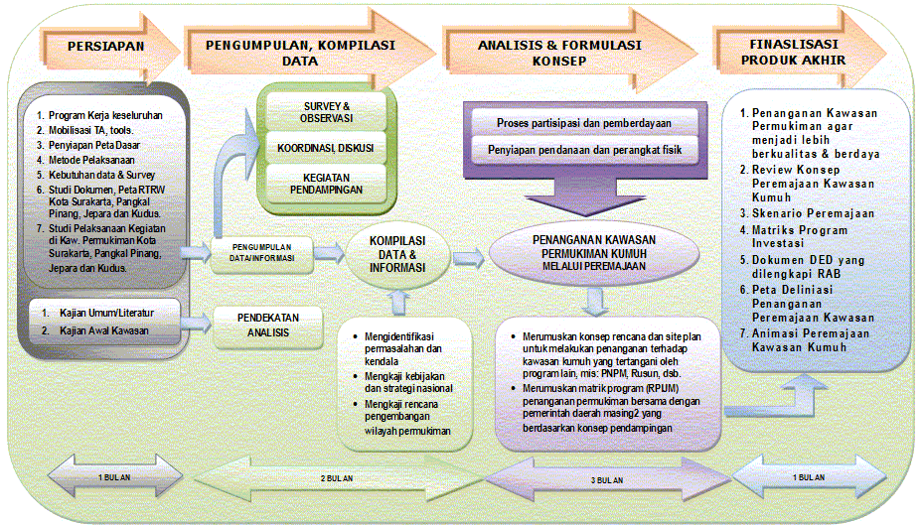
Metodologi Pelaksanaan rencana Revitalisasi kawasan Permukiman kumuh

Slide 9
  KELUARAN PEKERJAAN
Review konsep peremajaan kawasan permukiman di perkotaan (urban renewal) pada kawasan perencanaan, dan rencana pengembangan kawasan serta penanganan kawasan kumuh kota yang melibatkan para pemangku kepentingan yang terlibat/terkait.
Konsepsi/skenario peremajaan kawasan berdasarkan potensi-potensi yang dimiliki kawasan seperti potensi sosial, ekonomi maupun fisik kawasan dan daftar (list) aspek-aspek pertimbangan perencanaan peremajaan kawasan permukiman di perkotaan.
Matrik program investasi penanganan kawasan selama 5 (lima) tahun dan pengelolaan penyelenggaraan pembangunan (RPIJM).
Dokumen perencanaan rinci berupa DED (Detail Engineering Design) yang dilengkapi dengan RAB (Rencana Anggaran Biaya), dari matriks program sebagaimana dimaksud pada point 3 yang pada tahun pertama menjadi prioritas rencana kegiatan fisik peremajaan kawasan permukiman di perkotaan pada tahun 2010.
Peta kawasan dengan delineasi penanganan yang menjadi obyek kegiatan Peremajaan kawasan kumuh perkotaan.
Gambar animasi rencana pengembangan kawasan yang menjadi objek kegiatan peremajaan kawasan.

Slide 10
  Lingkup lokasi kegiatan
Pangkal Pinang
Kudus
Surakarta

Slide 11
analisis pemilihan kawasan prioritas
Kriteria dan Variabel Penilaian
Dalam mengidentifikasi kawasan yang akan di tata dan di revitalisasi setidaknya terdapat 4 (empat) kriteria yang dapat dipergunakan:
Vitalitas Ekonomi
Vitalitas Non-ekonomi
Kondisi Sarana, Prasarana dan Utilitas
Komitmen Pemerintah Kabupaten/Kota

Slide 12
Variable yang digunakan setiap Kriteria adalah:
Vitalitas Ekonomi
  Penciptaan lapangan kerja
  Diversivikasi usaha
Vitalitas Non-ekonomi
Integrasi kawasan dengan system kota
Densitas, variasi tata guna lahan dan kepemilikan lahan
Kualitas lingkungan
Ruang, bentuk, dan tipologi kawasan
Tradisi social dan budaya
Kesadaran pemerintah dan masyarakat
Pembiayaan dan pendanaan
Kondisi sarana, prasarana dan utilitas
Kondisi Sarana
Kondisi Prasarana
Kondisi Utilitas
Komitmen Pemerintah Kabupaten/Kota
Adanya kemauan pemerintah kabupaten/kota dalam bentuk pembiayaan dan kelembagaan
Adanya usaha penanganan pada kawasan

Slide 13
1. TINJAUAN UMUM KOTA SURAKARTA
Secara geografis wilayah Kota Surakarta berada antara 110º45’15” 110º45’35” BT dan 7º36’00”- 7º56’00”LS
dengan luas wilayah 44,04 Km² dengan batas-batas sebagai berikut :
Batas Utara : Kabupaten Karanganyar dan Kabupaten Boyolali
Batas Selatan : Kabupaten Sukoharjo dan Kabupaten Karanganyar
Batas Timur : Kabupaten Sukoharjo
Batas Barat : Kabupaten Sukoharjo dan Kabupaten Karanganyar
Tabel
Luas Wilayah Kota Surakarta
No | Kecamatan | Luas (Km²)
1 | Laweyan | 8,64
2 | Serengan | 3,19
3 | Pasar Kliwon | 4,82
4 | Jebres | 12,58
5 | Banjarsari | 14,81
Total |  | 44,04
Sumber : Litbang Kompas diolah dari Badan Pusat Statistik Kota Surakarta, 2008
Secara umum kota Surakarta merupakan dataran rendah dan berada antara pertemuan kali/sungai-sungai Pepe, Jenes dengan Bengawan Solo, yang mempunyai ketinggi-an ± 92 dari permukaan air laut.

Slide 14
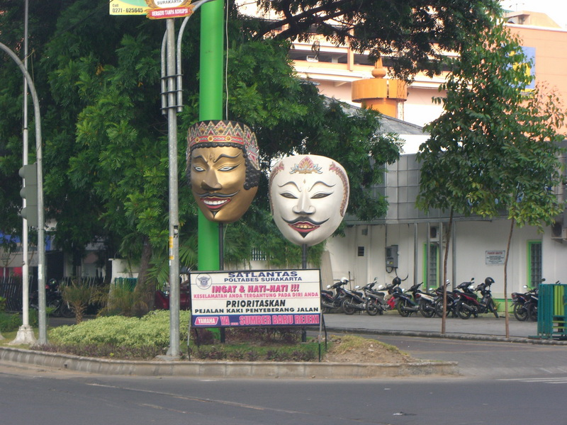
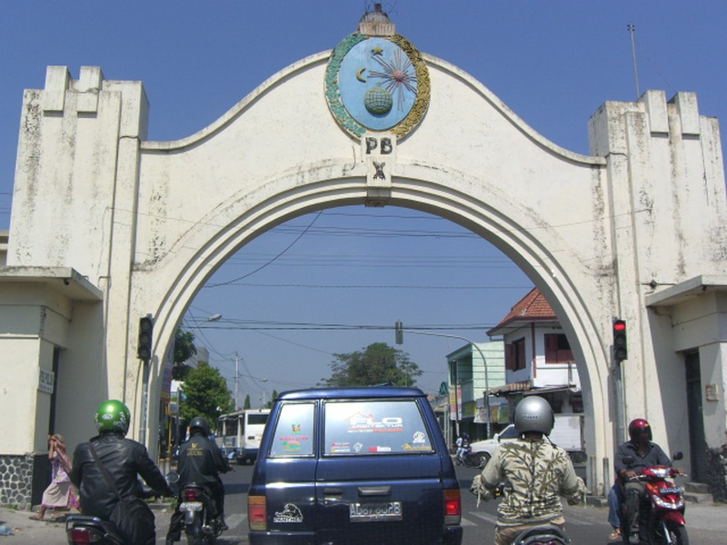
Surakarta sebagai icon
Kota Budaya
Kota Pendidikan
Kota Pejuang
Kota Becak
Kota Tua
Kota Batik
Bengawan Solo
Kota Tertata
Kota Wisata

Slide 15
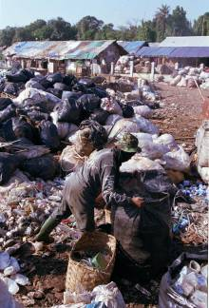
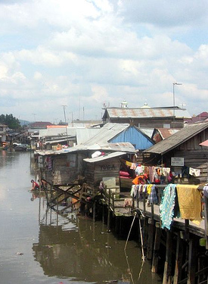
GAMBARAN KAWASAN KUMUH DI Kota Surakarta
Berdasarkan data 2008, jumlah rumah kumuh di bantaran Sungai Bengawan Solo tercatat 6.612 unit. Kriteria rumah kumuh, menurut Badan Pemberdayaan Masyarakat, Pemberdayaan Perempuan, Perlindungan Anak, dan Keluarga Berencana Surakarta, adalah sempit, dinding tidak permanen, tidak ada penerangan, dan tidak ada akses sanitasi. Sedangkan dari segi lingkungan, tidak ada jalan kampung dan saluran pembuangan limbahnya buruk.
Di Kota Surakarta ada beberapa spot kawasan kumuh, yaitu Ketelan, Semanggi, dan Sewu. Selain itu terdapat juga potensi kawasan kumuh disekitar kawasan keraton, yang apabila tak segera diperbaiki akan terjadi kekumuhan.

Slide 16
PENILAIAN KAWASAN PRIORITAS
REKAPITULASI HASIL PENILAIAN KRITERIA KAWASAN PRIORITAS
PEREMAJAAN KAWASAN KUMUH DI SEMANGGI SURAKARTA
NO | KRITERIA | TOTAL NILAI VARIABEL, INDIKATOR DAN PARAMETER | KATEGORI
KAWASAN KUMUH KALURAHAN SEMANGGI
1 | VITALITAS EKONOMI | 24 | SEDANG
2 | VITALITAS NON EKONOMI | 54 | SEDANG
3 | KONDISI SARANA, PRASARANA DAN UTILITAS | 50 | TINGGI
4 | KOMITMEN PEMERINTAH | 12 | TINGGI
KAWASAN KUMUH KALURAHAN SEWU
1 | VITALITAS EKONOMI | 15 | RENDAH
2 | VITALITAS NON EKONOMI | 52 | SEDANG
3 | KONDISI SARANA, PRASARANA DAN UTILITAS | 40 | SEDANG
4 | KOMITMEN PEMERINTAH | 7 | RENDAH
KAWASAN KUMUH KALURAHAN KETELAN
1 | VITALITAS EKONOMI | 23 | SEDANG
2 | VITALITAS NON EKONOMI | 50 | SEDANG
3 | KONDISI SARANA, PRASARANA DAN UTILITAS | 28 | RENDAH
4 | KOMITMEN PEMERINTAH | 11 | SEDANG
Sumber : Hasil Analisis, 2009

Slide 17
2. KAWASAN URBAN RENEWAL TERPILIH
Kawasan yang memiliki tingkat kepentingan tinggi terhadap pelaksanaan peramajaan kota adalah kawasan permukiman masyarakat yang berada di Kelurahan Semanggi Kecamatan Pasar Kliwon. Dengan luas kawasan kumuh 6,03 Ha.

Slide 18
3. POLA PENGGUNAAN LAHAN
Jika ditinjau dari sisi luas wilayah dan penggunaanya, sebagian besar wilayah Perencanaan digunakan sebagai daerah pemukiman, yakni sekitar 56,65% atau 2,56 hektar (ha) dari luas keseluruhan. Selanjutnya secara berturut-turut, wilayah perencanaan terdiri dari permukiman, yakni seluas 2,56 ha, jalan 1,32 ha, perdagangan yakni seluas 0,33 ha Fasilitas Umum seluas 0,24 ha, , dan Ruang Terbuka Hijau, yakni seluas 0,15 ha.
Tabel
Luas Penggunaan Lahan di Kelurahan Semanggi
Tahun 2009
No | Jenis Penggunaan Lahan | Luas (Ha) | Persentase (%)
1 | Permukiman | 2,56 | 56,65
2 | Perdagangan | 0,33 | 7,17
3 | RTH | 0,15 | 3,26
4 | Jalan | 1,32 | 28,70
5 | Kantor dan Fasilitas Umum | 0,24 | 5,22
Jumlah |  | 4,60 | 100
Gambar
Grafik Penggunaan Lahan di Kelurahan Semanggi
Tahun 2009

Slide 20
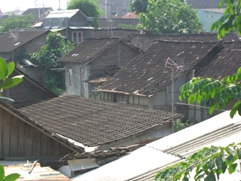
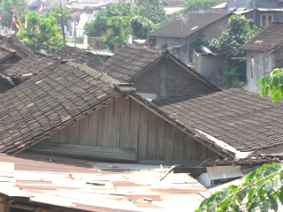
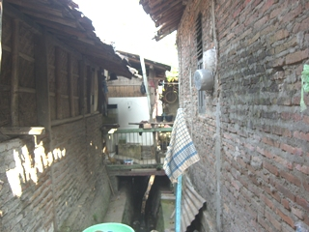
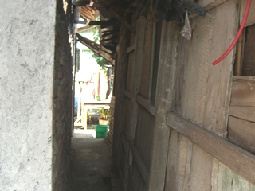
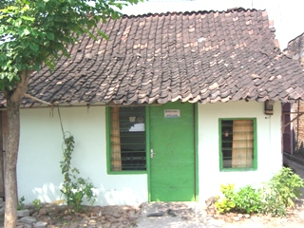
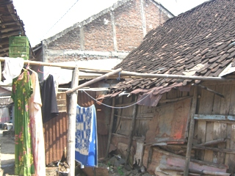
4. Visualisasi kawasan KUMUH
Bangunan yang ada di Kelurahan Semanggi yang berada di Kecamatan Kliwon ini terdiri dari bangunan permanen, semi permanen dan sebagian bangunan nonpermanen, dengan KDB sebesar 65,68 %
Indikasi Kerapatan Bangunan Yang Tinggi
Kondisi Jarak Antara Bangunan Yang Saling Berdekatan
Tabel
Kontruksi Bangunan Permukiman
di Kelurahan Semanggi Tahun 2009
No | Kontruksi Bangunan | Luas (Ha) | Proporsi (%)
1. | Permanen | 0,28 | 18,54
2. | Semi Permanen | 0,84 | 55,63
3. | Non-permanen | 0,39 | 25,83
Jumlah |  | 1,51 | 100
Bangunan Rumah Semi Permanen dan Non Permanen di Kelurahan Semanggi

Slide 21
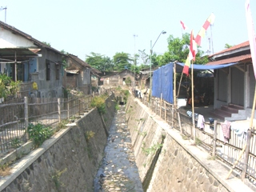
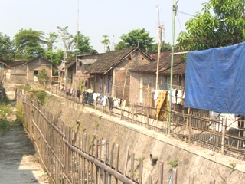
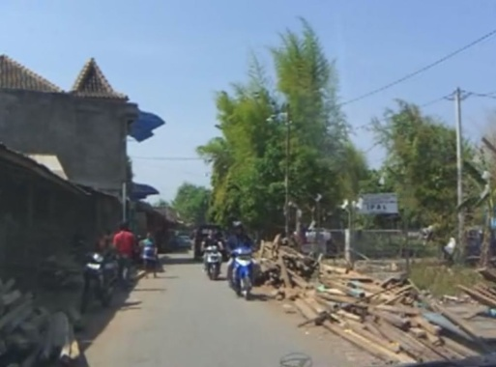
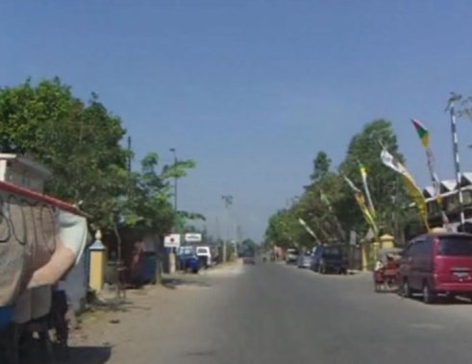
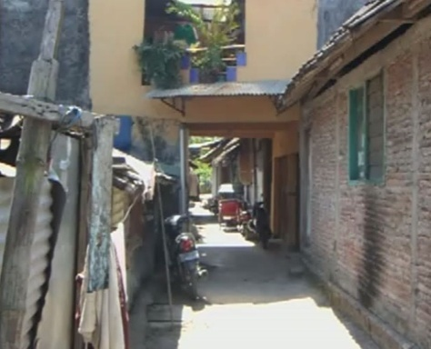
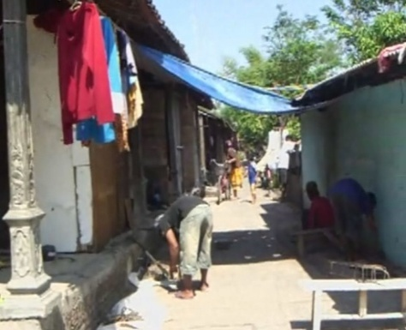
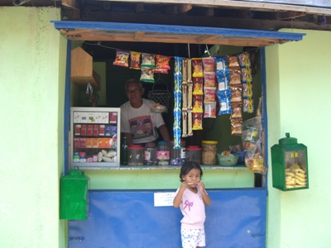
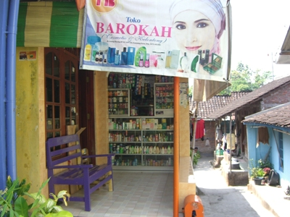
Visualisasi kawasan KUMUH
Kondisi Jarak Antara Bangunan Terhadap Tepi Sungai
Kondisi Jaringan Jalan Lintas Kendaraan Bermotor dan
Pejalan Kaki
Kondisi Sarana Ekonomi-perdagangan dan jasa
di Kelurahan Semanggi

Slide 22
5. PENGENDALIAN KAWASAN KUMUH
Pengendalian kawasan perlu ditekankan lebih jauh melalui pengaturan intensitas pemanfaatan ruang kota serta optimalisasi sumberdaya. Selain itu, yang mutlak untuk dipertimbangkan dalam pengendalian kawasan adalah pola pemanfaatan ruang dan
pengembangan kawasan yang memperhatikan
potensi dan kendala kawasan ditinjau dari berbagai aspek pembangunan. Keberadaan Sungai Kali Pepe pada kawasan perencanaan merupakan salah satu limitasi pengembangan kawasan yang memerlukan pertimbangan aspek konservatif.
Secara garis besar bentuk pengendalian kawasan di wilayah perencanaan yang berada di Kelurahan Semanggi ini terdiri dari :
Kawasan Lindung Sempadan Sungai Sempadan Sungai Kali Pepe, dengan jarak 10 m.
Rawan Bencana (Banjir), yaitu kawasan yang
tergolong rawan terjadi banjir meliputi :
Kelurahan Semanggi : RW I,II dan RW IV

Slide 23
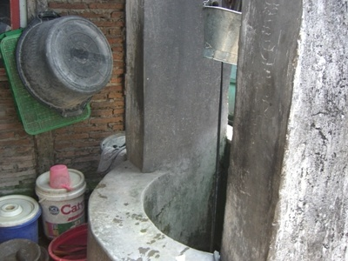
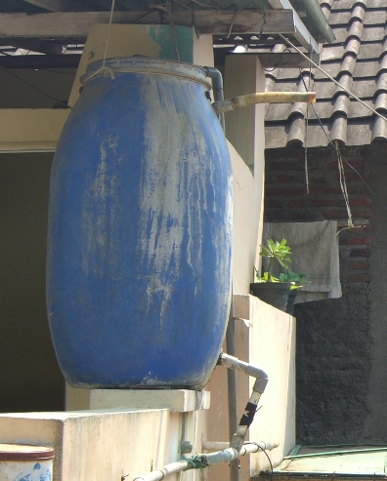
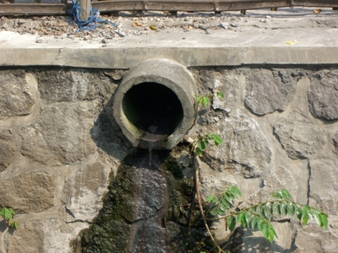
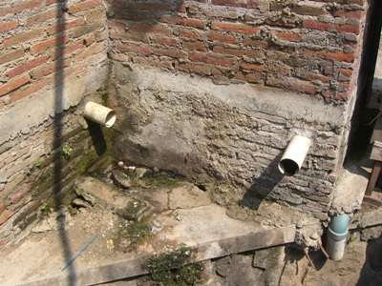
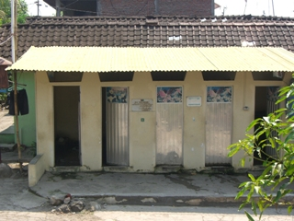
6. JARINGAN AIR BERSIR & AIR KOTOR
A. Sumber dan Jaringan Air Bersih
Jaringan air bersih di Kelurahan Semanggi dikelola oleh Perusahaan Daerah Air Minum (PDAM) yang ada di Kota Surakarta, dengan mengambil sumber air baku dari sumber mata air Cokro Tulung Kabupaten Klaten dan beberapa titik sumur dalam di wilayah Kota Surakarta.
A
B
C
Sistem Jaringan Air Kotor
Pipa jaringan air kotor limbah domestik yang dialirkan ke Sungai
. Pipa jaringan air kotor
limbah domestik yang
dialirkan ke Sungai
. MCK
Sumur Gali Sebagai Salah Satu Sumber Air Bersih Selain Dari PDAM
B. Jaringan Air Kotor
Untuk pengolahan air limbah, sebagian penduduk telah memiliki jamban WC
sendiri dengan sistem berupa cubluk atau tangki septik. Akan tetapi sebagian
besar dari penduduk tidak mempunyai saluran drainase untuk mengalirkan
limbah rumah tangganya sehingga apabila musim hujan tiba sering mengakibatkan bencana banjir.

Slide 24
7. POTENSI & PERMASALAHAN PENGEMBANGAN
KAWASAN
A. POTENSI KAWASAN
Potensi perekonomian kawasan dibidang home industri (jamu tradisional), gado-gado.
Kawasan penyangga alam dan budaya, khususnya konservasi kawasan di sekitar Sungai.
Sebagian besar wilayah perencanaan topografinya datar, hal ini memudahkan dalam pemanfaatan
dan pengembangan kota.
Kondisi sosial penduduk yang memiliki tingkat integrasi dan toleransi yang tinggi sehingga dapat
dengan mudah untuk menerima ide-ide pembangunan.
B. MASALAH PENGEMBANGAN KAWASAN
1. Kondisi Lingkungan :
Pada umumnya kondisi lingkungan sangat tidak teratur,
Rumah-rumah saling berdekatan dan tidak ada jaraknya,
Lingkungan kumuh dan kotor sekali,
Jalan utama belum aspal dan kalau hujan becek sekali,
Saluran air tidak baik dan banyak yang tidak berfungsi dan tersumbat,
Jalan setapak, sangat sempit dan tidak teratur.

Slide 25
2. Kondisi perumahan keluarga miskin di Kelurahan Semanggi, Surakarta adalah memiliki karakteristik sebagai rumah yang tidak layak huni, antara lain :
  luas lantai kurang dari 4 m2, sumber air tidak sehat,
  bahan bangunan tidak permanen.
  tidak memiliki pencahayaan matahari dan ventilasi udara,
  tidak memiliki pembagian ruangan,
  lantai dari tanah dan rumah lembab atau pengap,
  kondisi lingkungan mempunyai persyaratan lingkungan kumuh dan becek,
  saluran pembangunan air tidak memenuhi standar,
  jalan setapak tidak teratur,
  letak rumah tidak teratur dan berdempetan.
3. Sarana dan Prasarana :
Jenis lantai rumah tempat tinggal : semen : 5% dan tanah. : 95%,
Jenis dinding rumah tempat tinggal : bambu 10%, kayu 65% dan tembok 25% ;
Sumber air minum : sumur : 85%, PDAM 15%;
Tempat mandi : amar mandi umum : 100%;
Tempat buang air besar : septik tank : 63.5% dan Sungai : 36,5% ;
Sumber Penerangan : listrik PLN : 100%;
Bahan bakar memasak : minyak tanah : 72 5%, kayu : 23% dan arang : 4,5%.

Slide 26
8. ANALISIS POTENSI & PENGEMBANGAN KAWASAN
A. Analisis Prioritas Peremajaan Kawasan
Tabel
Penilaian Tingkat Kekumuhan Ditinjau Dari Kondisi Sarana dan Prasarana
di Kelurahan Semanggi
Variabel | Bobot | Indikator | Bobot (%) | Nilai Indikator | Hasil Penilaian | Klasifikasi
Kondisi Sarana dan Prasarana Dasar | 35 | Tingkat pelayanan air bersih | 25 | 50 | 1.250 | Kumuh Sedang
 |  | Kondisi sanitasi lingkungan | 25 | 45 | 1.125 | Kumuh Sedang
 |  | Kondisi persampahan | 15 | 25 | 375 | Kumuh Ringan
 |  | Kondisi saluran air hujan | 10 | 70 | 700 | Kumuh Berat
 |  | Kondisi jalan | 10 | 70 | 700 | Kumuh Berat
 |  | Ruang terbuka | 15 | 6,5 | 97,5 | Kumuh Sedang
Berdasarkan hasil penilaian terhadap kondisi sarana dan prasarana serta tinjauan terhadap karakteristik kawasan perencanaan dengan didukung oleh statement pemerintah Kota Surakarta mengenai penetapan lokasi prioritas peremajaan maka ditetapkan bahwa kawasan peremajaan kota dalam kegiatan Bantuan Teknis Penyusunan Rencana Peremajaan Kawasan Permukiman Kumuh pada Kawasan Kota Surakarta adalah RW I, II, IV, dan RW VI Kelurahan Semanggi Kecamatan Pasar Kliwon.

Slide 28
B. Analisis Peningkatan Mutu Lingkungan Fisik Kawasan
Karakter tapak pada kawasan peremajaan bersifat homogen mengingat relief kawasan yang bersifat datar dengan rata-rata ketinggian adalah 130 mdpl. Adapun tingkat kelandaian atau kemiringan lahan pada kawasan studi adalah 0-15 % yang menunjukkan bentuk relief landai
Peruntukkan lahan yang sesuai untuk Kelurahan Semanggi Kecamatan Pasar Kliwon menurut Marbery
terdiri dari : RTH dan Rekreasi umum, Bangunan Terstruktur, Perkotaan Umum dan
Perumahan.
Kriteria Peruntukan Lahan Perkotaan
Menurut Daftar Kemiringan Lahan Mabbery
Kesesuian Peruntukan Lahan Perkotaan | Kemiringan (%)
 | 0-3 | 3-5 | 5-10 | 10-15 | 15-30 | 30-14 | >40
RTH dan Rekreasi umum |  |  |  |  |  |  | 
Bangunan Terstruktur |  |  |  | 
Perkotaan Umum |  |  |  | 
Perumahan |  |  |  | 
Pusat perdagangan/ Jasa |  | 
Industri |  | 
Sistem Septik |  | 
Jalan Umum | 😐 | 😐
Jalan Raya |  | 
Jalan Kereta Api | ⇧
Lapangan Terbang | ⧫
Sumber : Diolah berdasarkan daftar Mabbery.

Slide 30
C. Analisis Pola Peraturan Pengelolaan Kawasan
Dalam pengembangan pola pemanfaatan ruang di Kota Surakarta, menggunakan pota atau konsep yang sesuai dengan karakristiknya, yaitu dengan menggunakan 2 (dua) konsep pendekatan, yaitu
1. Konsep Mix Used Planning
Yaitu konsep rencana tata guna tanah yang menetapkan adanya beberapa daerah yang bersifat
campuran bagi beberapa jenis kegiatan yang saling menunjang.
2. Konsep Flexible Tanning.
Yaitu konsep tata guna tanah yang memberikan toleransi bercampumya kegiatan lain pada daerah
peruntukan tertentu, dengan catatan kegiatan lain tersebut tidak boleh mengganggu kegiatan utama,
dan bahkan saling menunjang.
Tabel
Kriteria Peruntukan Ruang Kawasan Lindung dan Budidaya
Berdasarkan Jenis Tanah
Jenis Tanah | Karakteristik | Kawasan Fungsi | Peruntukan ruang | Kemiringan Lereng
Kompleks Regosol Kelabu & Litosol | Tebal solum tanah < , berwarna kelabu Struktur lepas/butiran tunggal dan teksturnya pasir Daya menahan air sangat rendah dan sangat peka thd erosi | Lindung | Hutan lindung | > 15%
 |  | Budidaya pertanian | Tanaman tahunan/perkebunan terutama tanaman teh | > 15%
 |  |  | Budidaya pertanian tanaman tahunan | < 15%
 |  |  | Budidaya tahunan tanaman lahan basah | < 15%
Sumber : Hasil Analisis Tahun 2009

Slide 31
Kawasan pelestarian terpilih
RENCANA PEMANFATAN LAHAN
KOTA SURAKARTA DITINJAU DARI
RENCANA TATA RUANG KOTA
Pemanfaatan Lahan Kawasan Terpilih
Berdasarkan RTRK :
Permukiman Intensitas Tinggi
Budidaya Penuh, Ekonomi, Sosial
dan Budaya.
Penyangga Alam Sempadan Sungai Kali Pepe, anak Sungai Bengawan Solo

Slide 32
Kawasan pelestarian terpilih
PEMBAGIAN KAWASAN KOTA
SURAKARTA DITINJAU DARI
RENCANA TATA RUANG KOTA
Kawasan Terpilih Berada di BWK I, Yaitu Kawasan Perdagangan Pasar Kliwon
Kawasan Perdagangan Pasar Kliwon dimungkinkan dengan fungsi kegiatan yang mempunyai kepadatan tinggi dan skala besar, pengembangannya diselaraskan dengan keberadaan Keraton Solo sebagai pusat budaya dengan dikelilingi oleh kegiatan budidaya, ekonomi, sosial dan budaya.
Salah satunya adalah Kawasan Semanggi yang merupakan kawasan permukiman intensitas tinggi.

Slide 33
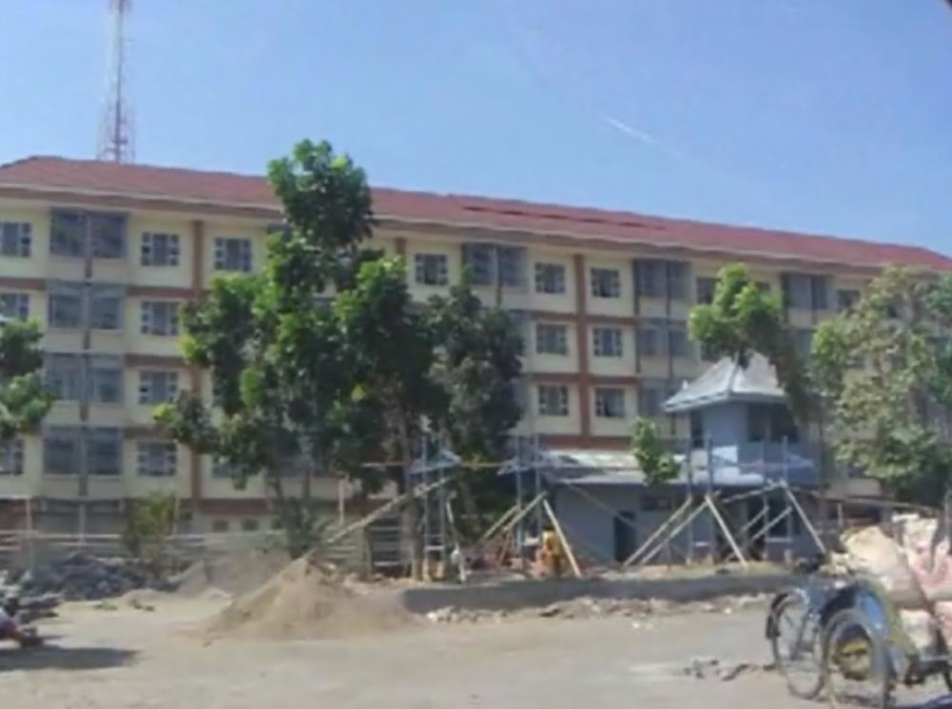

Kawasan pelestarian terpilih
DITINJAU DARI KEBERADAAN RUMAH SUSUN SEWA SEMANGGI
Kawasan Terpilih Berada di Bagian Set Back (belakang) Rusunawa
Sehingga merupakan bagian yang tak terpisahkan dari keberadaan Rumah Susun Semanggi dan dapat menjadi pendukung aktifitas Rumah Susun.
Dalam peremajaannya perlu sinergi dan harmonis dengan keberadaan rumah susun, yang salah satunya untuk dihuni oleh penduduk ilegal Semanggi.

Slide 34
Kawasan pelestarian terpilih
Hipotesa :
  Terlihat dengan jelas Penurunan Kualitas Perkotaan akibat tidak sinerginya pengembangan kawasan kota.
  Kota tersegmentasi dengan konsep yang kurang
  jelas, apalagi sejak dibangun rumah susun.
  Perekonomian masyarakat tidak terdongkrak.
  Pemilik modal, investor kurang berminat.
  Dan Multiplier effect lainnya
Gagasan Awal :
Menetapkan kawasan Kalurahan Semanggi Sebagai Buffer Bagi kawasan Pasar Klitikan, Rumah Susun dan Sungai.
Menetapkan suatu jenis simpul pengikat kawasan antara kawasan kumuh, rumah susun, dan Pasar Klitikan,sehingga tidak terjadi ketimpangan dalam perkembangan.
Menetapkan suatu kawasan pengembangan usaha kecil terpadu dalam kawasan perencanaan, sehingga perekonomian masyarakat dapat berkembang kearah yang lebih baik, harmonis dengan sekitarnya.

Slide 35

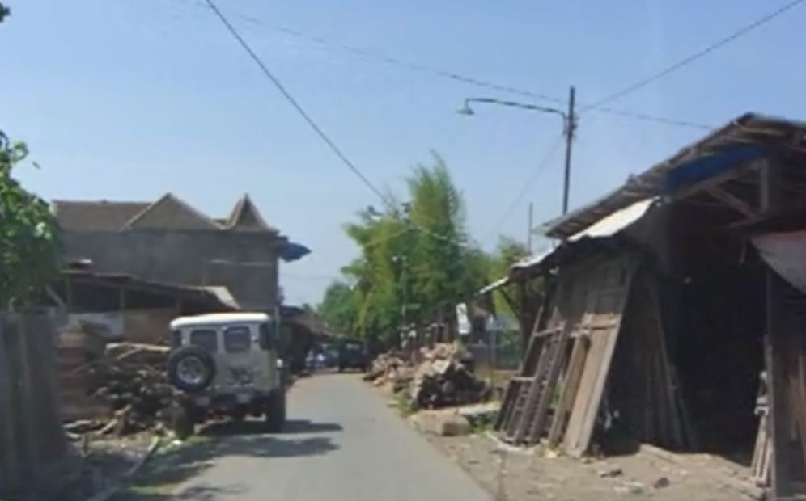
Potensi kawasan
Terdapat kegiatan jual beli barang bekas dengan intensitas yang cukup tinggi, dan ada beberpa pengolahan barang bekas
Secara fisik nampak bantaran sungai masih dapat dilakukan pentaan agar tercapai optimasi pada pemanfaatan lahan untuk mendukung kegiatan masyarakat

Slide 36
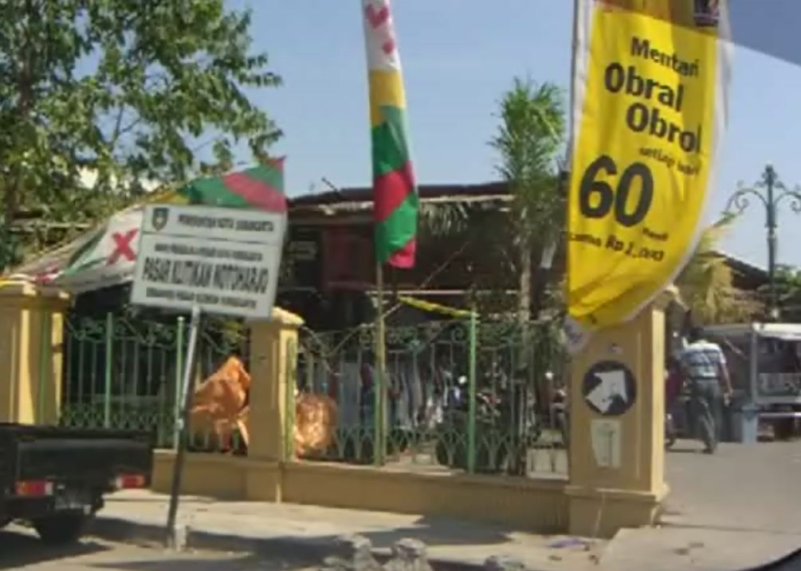
Konsep peLESTARIAN kawasan
Kelurahan Semanggi ditetapkan sebagai
Buffer
Bagi BWK I - Kecamatan Pasar Kliwon
Dan bagi keberadaan Rusun, Pasar Klitikan dan Sungai
Dan Konsep Peremajaan kawasan yang akan diimplementasikan adalah
Kampung Barang Bekas
dengan wisata belanja terpadu dalam satu Kawasan Perdagangan Pasar Klitikan
Unik:
Belum ada di Indonesia.
Modul Perencanaan Berdasar Klasifikasi Barang Bekas
Aman:
Daerah Bebas: 10 -15 meter dari bantaran sungai.
Indah-Alami:
Konsep pedestrianisasi sepanjang kawasan
Sehat:
Kawasan belanja alternatif di Surakarta

Slide 37
Konsep peremajaan kawasan
KAMPUNG barang bekas
Konsep kelembagaan
  Digali dari kearifan Budaya Lokal sebagai pengepul barang bekas
  Memperkokoh citra kawasan perkotaan, Semanggi dan sekitarnya
  Credit Value Bagi Masyarakat
  Positif Multiplier Effect
Sinergi dengan program lainnya dari:
Departemen Budpar, Perdagangan
Menko Kesra
Paguyuban
Artis/Seniman Surakarta
Pengusaha kecil, dsb.
  Implementasi dengan one stop shopping mengelilingi kawasan Semanggi, dan Pasar Klitikan dengan variasi pilihan babekas
Implementasi dgn Mengadakan:
Festival ‘Semanggi Recycle’
Atau ‘Pengolahan Babekas’
Sebagai ‘Uji Coba’ (3 bulan)
Dan upgrade desain kawasan

Slide 38

Konsep PENATAAN BANGUNAN & lINGKUNGAN
DI Kalurahan semanggi
Sebagai Implikasi dari Konsep Besar Urban Renewal dengan menciptakan Kampung Barang Bekas, Perlu didukung dengan adanya :
Penataan Pedestrianisasi dengan Paving atau Grass Block
Penataan Pergola Taman Rambat Sepanjang Koridor Sempadan Sungai
Penataan Promenade Pada Koridor Sempadan Sungai
Penataan Gerbang Kawasan
Penataan Ruang Terbuka Hijau
Penataan Orientasi Bangunan Ke Arah Sungai
Perbaikan Bangunan non & semi permanen
Penataan gudang, kios, serta tempat pengolahan barang bekas
Penataan Sarana dan Prasarana Dasar

Slide 39
Konsep PEMBERDAYAAN MASYARAKAT
EKONOMI LOKAL
Selain secara fisik kawasan, Pemberdayaan masyarakat dalam peningkatan ekonomi lokal diprioritaskan pada pemberdayaan potensi yaitu :
Pengolahan Barang Bekas menjadi barang yang value added
Tambak ikan di Sungai Pepe
Pemancingan
Pengembangan Ind.Kecil & Menengah :
  Kerajinan dari Barang Bekas
  Makanan Ringan
  Dsb.

Slide 40
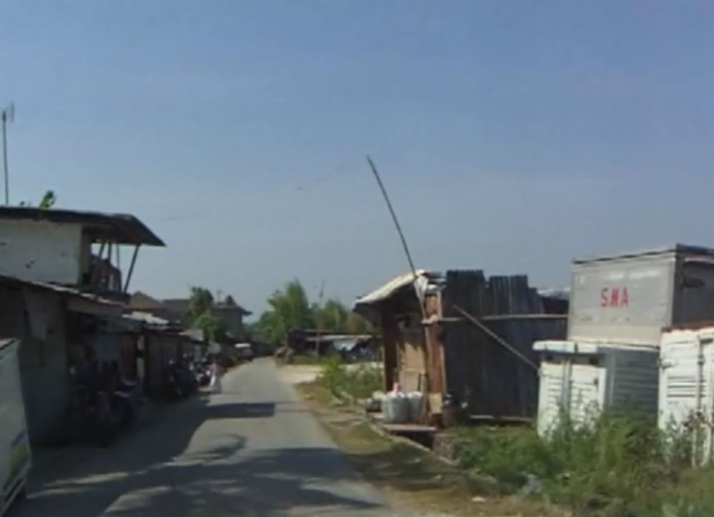
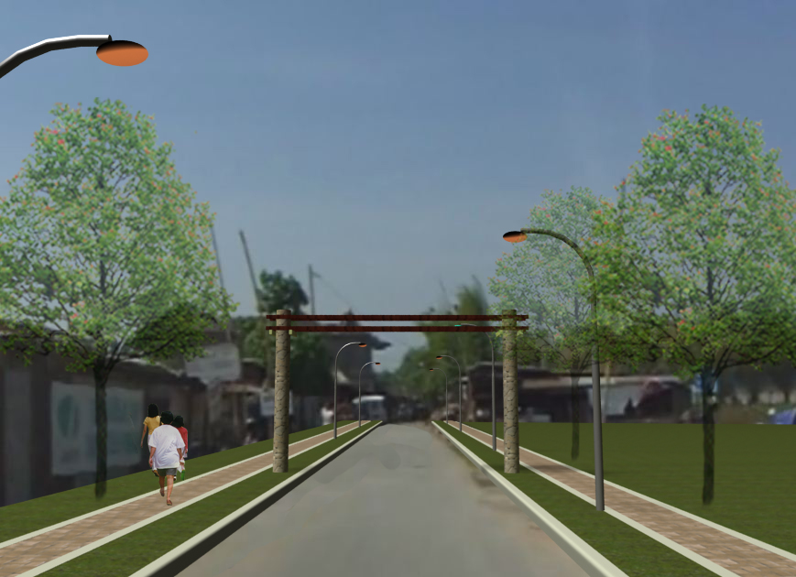
simulasi peremajaan kawasan
Jalan masuk kawasan
Sebelum
Sesudah

Slide 41

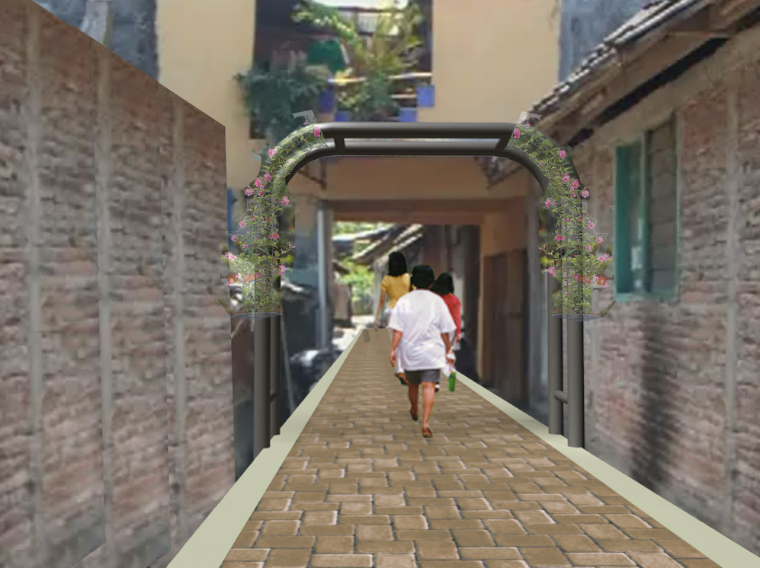
simulasi peremajaan kawasan
Sirkulasi dalam kawasan
Sebelum
Sesudah

Slide 42
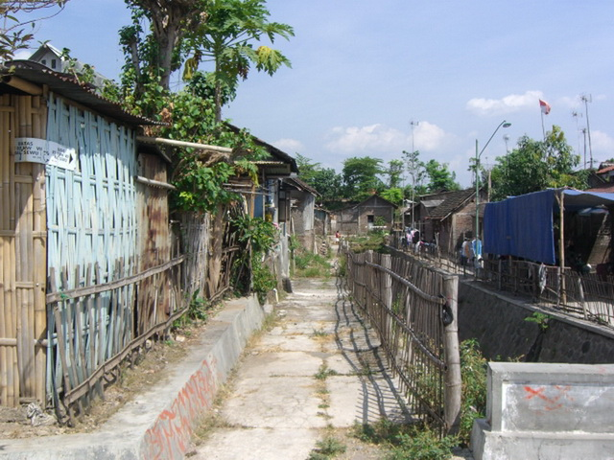
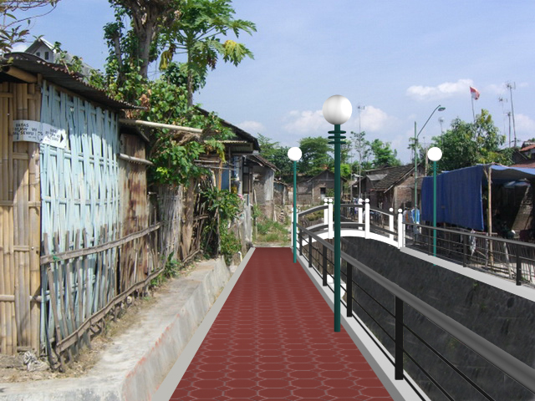
simulasi peremajaan kawasan
Sempadan Sungai
Sebelum
Sesudah

Slide 43
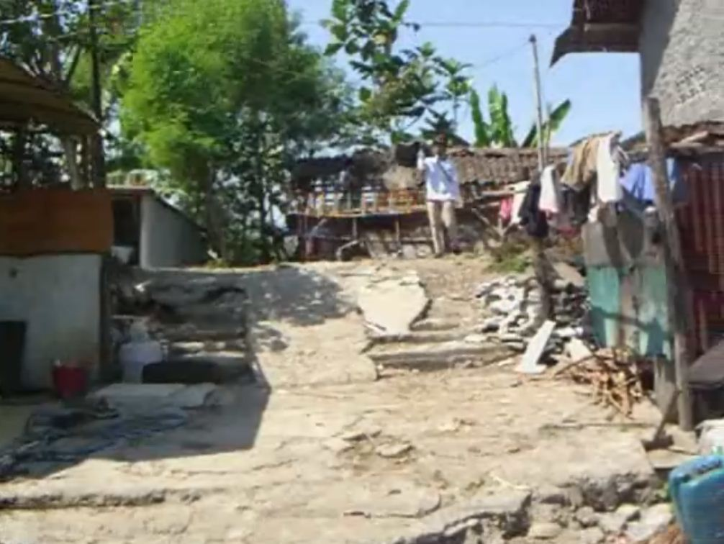
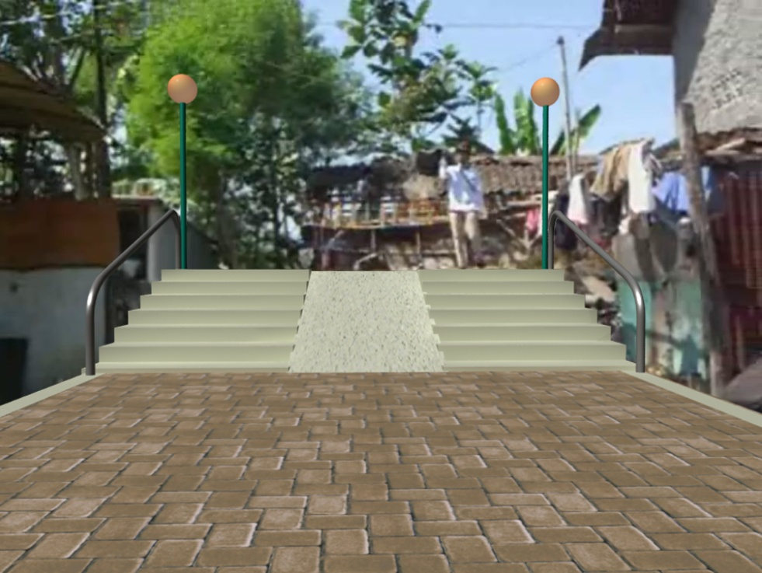
simulasi peremajaan kawasan
Pedestrian dalam kawasan
Sebelum
Sesudah

Slide 44
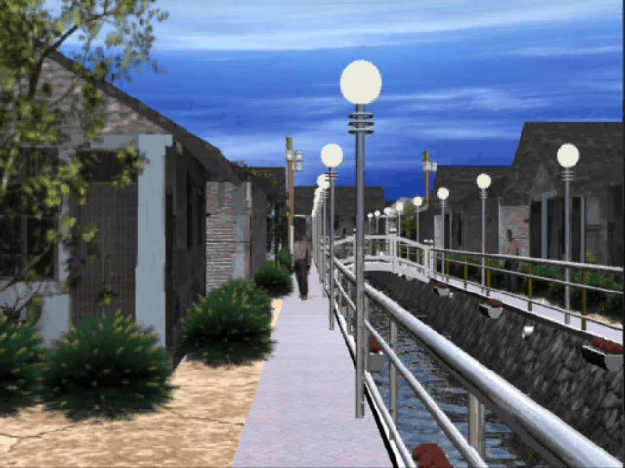
simulasi peremajaan kawasan
Sempadan Sungai
Sebelum
Sesudah

Slide 45
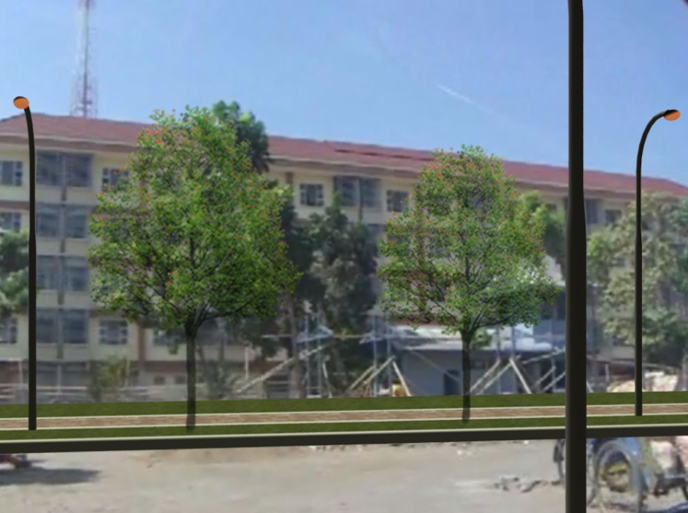
simulasi peremajaan kawasan
Penataan Sekitar Rusunawa Semanggi
Sebelum
Sesudah

Slide 46
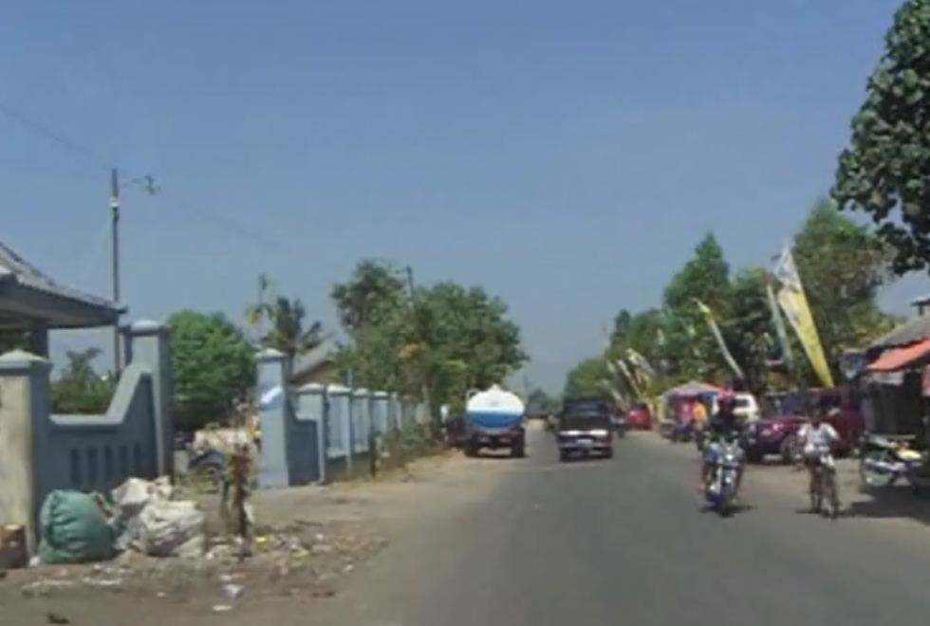
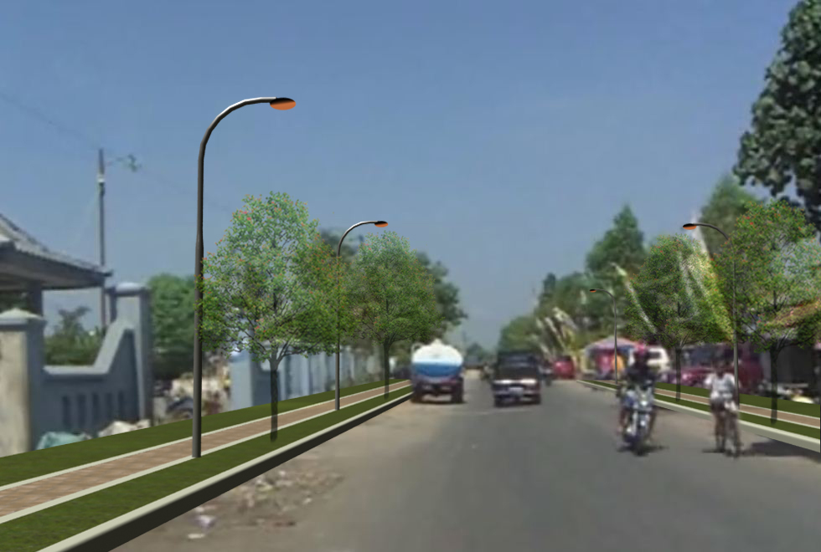
simulasi peremajaan kawasan
Penataan Sekitar Pasar Klitikan, Kalurahan Semanggi
Sebelum
Sesudah

Slide 47
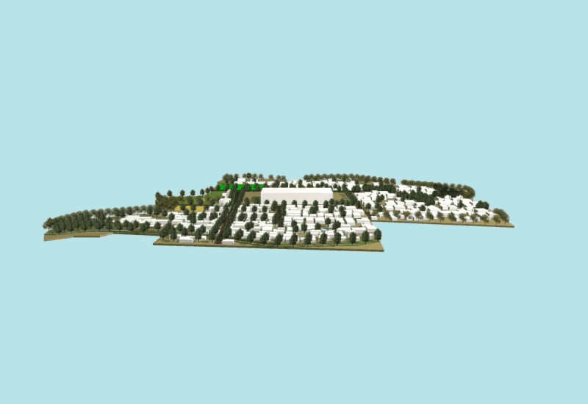
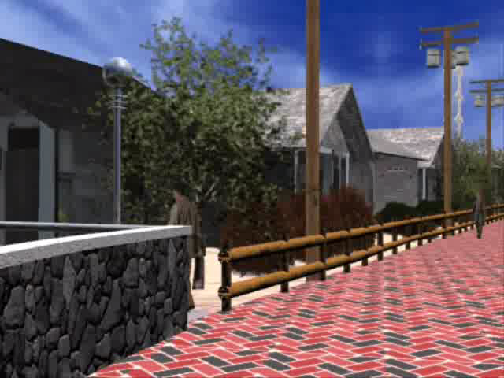
simulasi peremajaan kawasan
Animasi Kawasan

Slide 48
KESIMPULAN DAN REKOMENDASI
Peremajaan Kawasan Kumuh Semanggi Kota Surakarta:
Peremajaan berbasis kepada perencanaan tata ruang wilayah yang menetapkan kawasan Semanggi di BWK I Pasar Kliwon adalah kawasan permukiman.
Kawasan Kumuh Semanggi ditetapkan menjadi buffer bagi bantaran Kali Pepe, dan sebagai pendukung keberadaan Rumah Susun Semanggi dan kawasan Pasar Klitikan. Konsekuensinya harus sinergi dengan program penataan yang dilaksanakan.
Peningkatan kualitas lingkungan permukiman dengan penataan sarana prasarana
Pemberdayaan masyarakat dengan menciptakan suatu sentra penjualan dan pengolahan limbah barang bekas, dengan membuat produk daur ulang yang mempunyai value added secara ekonomi.
Secara bertahap dilaksanakan relokasi setempat ke Rumah Susun Semanggi, bagi pemukim ilegal.
Administrasi dan pengendalian melibatkan peran serta kelembagaan masyarakat yang telah ada (BKM/KSM)

Slide 49

SEKIAN

